Slide 1



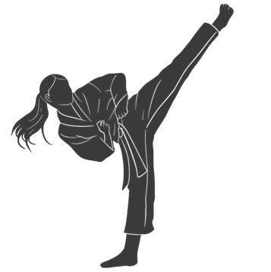
TSV2022-33
NHẬN DẠNG VÀ ĐÁNH GIÁ CÁC ĐỘNG TÁC BÀI LUYỆN TẬP TAEKWONDO BẰNG MÁY HỌC
Hoàng Thị Thanh Hà - B1910216
Hà Ngọc Châu - B1910192
Nguyễn Tiến Đạt - B1910206
Nguyễn Nhật Trường - B1910325
Huỳnh Ngọc Tuyết - B1906416
TS. Nguyễn Thanh Hải - 2267

Slide 2
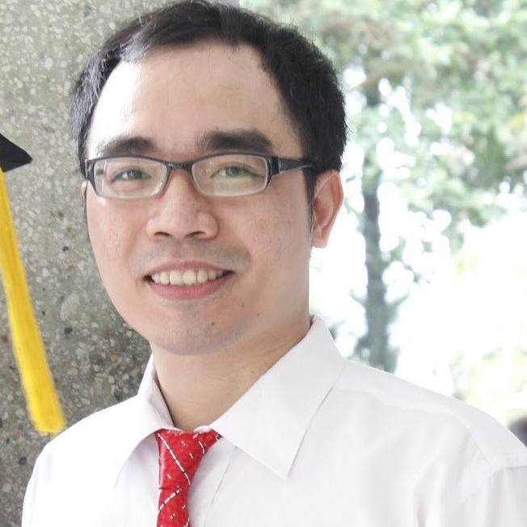

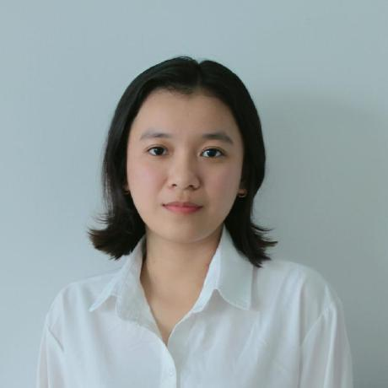



TS. Nguyễn Thanh Hải
Hoàng Thị Thanh Hà
Cán bộ hướng dẫn
Chủ nhiệm đề tài
Hà Ngọc Châu
Nguyễn Nhật Trường
Thư ký khoa học
Thành viên chính
Nguyễn Tiến Đạt
Huỳnh Ngọc Tuyết
Thành viên chính
Thành viên chính

Slide 3
Nội dung
Nội dung
Kết quả
Demo
1
2
3
4
5
6
Mở đầu
Phương pháp
Kết luận và kiến nghị

Slide 4





Mở đầu
1. Tổng quan tình hình nghiên cứu trong và ngoài nước
Trong nước
Thị giác máy tính (Computer Vision) và trí tuệ nhân tạo (AI) đã mở ra nhiều hướng phát triển.
Thời kì dịch bệnh vừa qua, trí tuệ nhân tạo hỗ trợ nhiều cho giảng dạy.
Notes:
[1] Nhận điện hành động là một lĩnh vực nghiên cứu rộng rãi trong thị giác máy tính. Các ứng dụng của nó bao gồm hệ thống giám sát, phân tích video, robot và một loạt các hệ thống có liên quan đến sự tương tác giữa người và các thiết bị điện tử.
[2] Ở Đại học Công nghiệp Hà Nội, nhóm sinh viên Công nghệ Thông tin đã ứng dụng trí tuệ nhân tạo để phát triển phần mềm chống gian lận thi cử có độ chính xác cao và đã được ứng dụng trong nhà trường, hệ thống này sử dụng computer vision để lấy hình ảnh từ camera giám sát về các hành động bất thường, nếu có bất thường thì hệ thống sẽ ghi nhận lại. Với hệ thống này thì chỉ cần một giám thị coi thi.

Slide 5
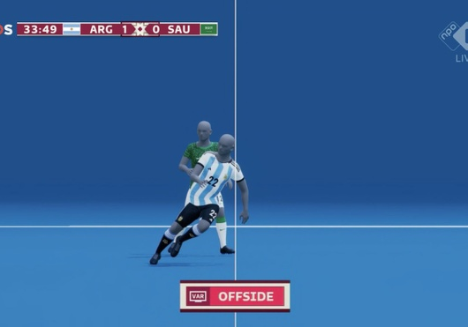
Mở đầu
1. Tổng quan tình hình nghiên cứu trong và ngoài nước
Ngoài nước
Công nghệ nhận dạng hành vi được áp dụng để nhận biết các chuyển động trong thể dục thể thao.
Notes:
[1] Computer vision là một công cụ mạnh mẽ được sử dụng ở thế vận hội Olympic được dùng để đánh giá các động tác, chuyển động của các vận động viên một cách chuẩn xác hơn. Nhận dạng các hành động trong bộ môn Khúc côn cầu, nhận diện các hành động cụ thể trong bộ môn Quần vợt, trợ lý vật lý trị liệu,.. là một số ứng dụng của computer vision trong việc phát hiện các chuyển động.
[2] Tại giải Bóng đá Vô địch Thế giới Qatar 2022 đã lần đầu tiên áp dụng công nghệ bắt việt vị bán tự động (SAOT) để phát hiện lỗi việt vị của các cầu thủ trong trận đấu. Công nghệ này sẽ giám sát cũng như theo dõi các cầu thủ và quả bóng bằng việc sử dụng 12 camera theo dõi.

Slide 6
Mở đầu
2. Sự cần thiết của đề tài
Tập trung nghiên cứu xây dựng ứng dụng để nhận dạng, đánh dấu, phân tích và đánh giá các động tác cơ thể của người dùng.
Thời kỳ dịch Covid, khó khăn trong việc giảng dạy thể chất như là giảng viên bị hạn chế trong việc đến gần để chỉnh sửa động tác cho sinh viên.

Slide 7
Mở đầu
3. Mục tiêu đề tài
Nhận dạng các động tác cơ thể để hỗ trợ việc giảng dạy và đánh giá của giảng viên.
Đồng thời giúp sinh viên có thể tự học một cách dễ dàng và nhanh chóng.
Đề xuất mô hình phân lớp và đánh dấu các động tác.
Xây dựng chương trình với giao diện thân thiện để tích hợp các mô hình được đề xuất, từ đó áp dụng vào thực tiễn.

Slide 8
Mở đầu
4. Đối tượng và phạm vi nghiên cứu
Đối tượng
Các video bài tập bài quyền số 1 môn võ Taekwondo.
Các kỹ thuật tiền xử lý ảnh.
Các mô hình giải thuật học sâu để phân lớp ảnh.
Ngôn ngữ lập trình Python, Flask framework và các thư viện phục vụ phân tích, công cụ máy học và xử lý ảnh.

Slide 9
Mở đầu
4. Đối tượng và phạm vi nghiên cứu
Phạm vi nghiên cứu
Nghiên cứu ảnh 2D và video.
Bài tập cần nhận dạng: một bài quyền của học phần Taekwondo trong chương trình đại học.

Slide 10
II. Nội dung nghiên cứu
1. Ngôn ngữ lập trình Python
Ngôn ngữ lập trình đơn giản, dễ học.
Miễn phí, mã nguồn mở.
Khả năng mở rộng và có thể nhúng.
Ngôn ngữ thông dịch cấp cao.
Thư viện tiêu chuẩn lớn để giải quyết những tác vụ phổ biến.
Hướng đối tượng.
Notes:
Trong nghiên cứu này tụi em chủ yếu xử dụng ngôn ngữ Python để lập trình

Slide 11

II. Nội dung nghiên cứu
2. Fast Forward Moving Picture Experts Group (FFMPEG)
Tập hợp các thư viện và công cụ để xử lý nội dung đa phương tiện như âm thanh, video, phụ đề và siêu dữ liệu liên quan.
Được ứng dụng rất nhiều trong các phần mềm xử lý audio và video, là thành phần core trong quá trình xử lý video của YouTube và iTunes khi lưu trữ file.

Slide 12
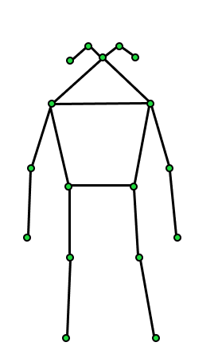
II. Nội dung nghiên cứu
3. MoveNet
Phát hiện 17 điểm chính của cơ thể dựa trên tiêu chuẩn COCO được cung cấp trên TF.Hub.
Bao gồm 2 biến thể: Lightning và Thunder.
https://cocodataset.org/#home
Notes:
COCO là một bộ dữ liệu phát hiện, phân đoạn và chú thích đối tượng quy mô lớn.
Lightning cho các ứng dụng quan trọng về độ trễ, Thunder cho các ứng dụng đòi hỏi độ chính xác cao

Slide 13



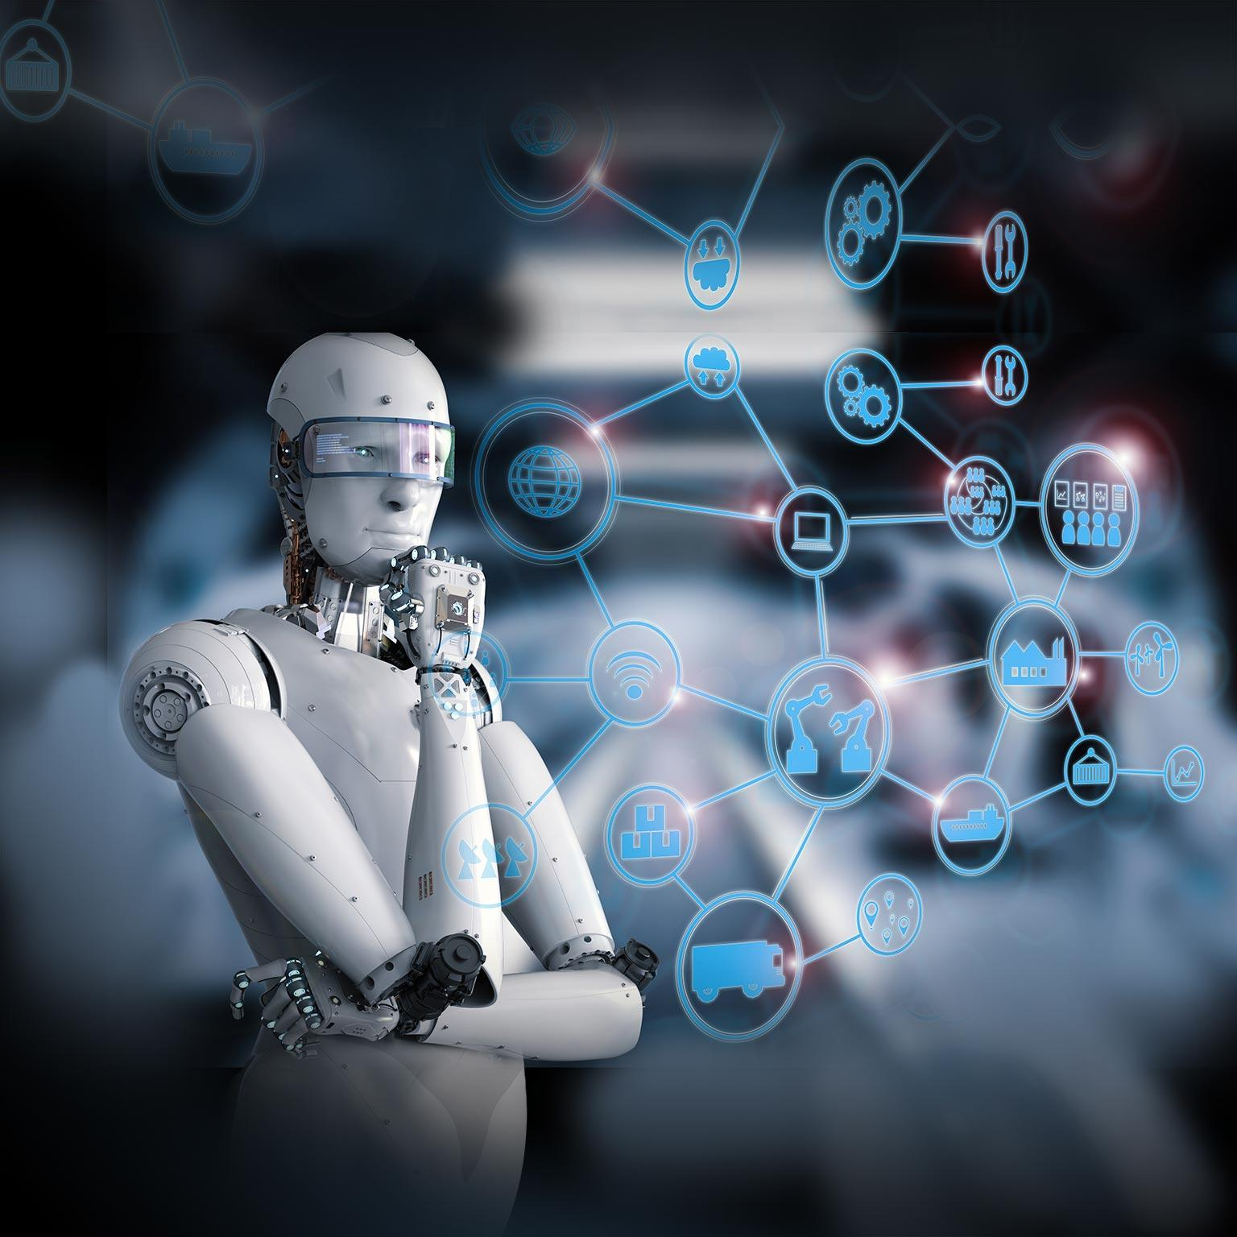
II. Nội dung nghiên cứu
4. Học sâu (Deep Learning)
Thị giác máy tính.
Nhận dạng giọng nói.
Kỹ thuật xử lý ngôn ngữ tự nhiên.
Công cụ đề xuất.
Notes:
Xử dụng kiến trúc học sâu để huấn luyện dữ liệu

Slide 14
II. Nội dung nghiên cứu
5. Mạng nơ-ron tích chập (Convolutional neural network - CNN)
Lớp tích chập (Convolution layer).
Lớp gộp (Pooling layer).
Lớp bỏ học (Dropout layer).
Lớp làm phẳng (Flattening layer).
Lớp kết nối đầy đủ (Fully-Connected layer)

Slide 15
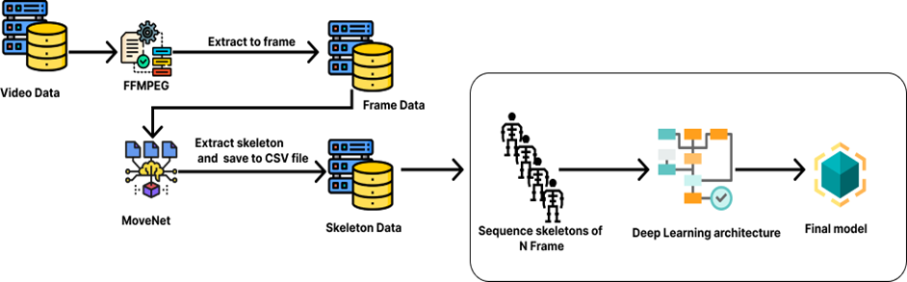
III. Phương pháp nghiên cứu
Tổng quan nghiên cứu
Sơ đồ luồng xử lý nhận dạng động tác Taekwondo với skeleton classification
Notes:
Tiếp cận dựa trên việc trích xuất khung xương với các bước sau:
- Bước 1: Từ bộ dữ liệu video xử dụng FFMPEG để tiến hành chuyển thành hình ảnh với N khung hình mỗi giây.
- Bước 2: Sau khi có được một chuỗi hình ảnh, tiến hành trích xuất đặc trưng là khung xương với MoveNet. (Ở đây đặc trưng được trích xuất từ một chuỗi frame liên tiếp nên khung xương được trích xuất cũng là một chuỗi khung xương liên tiếp nhau.)
- Bước 3: Đưa bộ dữ liệu khung xương đã trích xuất vào huấn luyện mô hình.

Slide 16
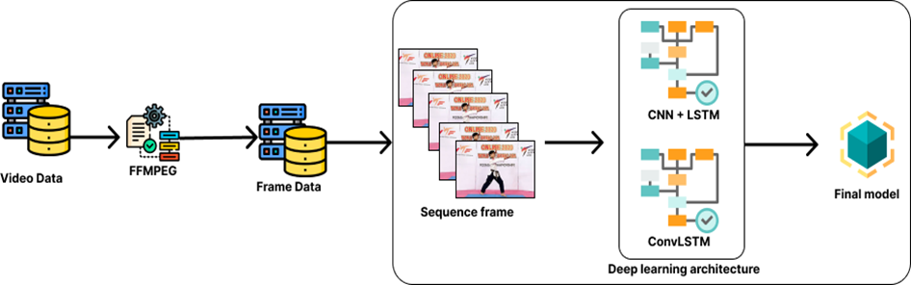
III. Phương pháp nghiên cứu
Tổng quan nghiên cứu
Sơ đồ luồng xử lý nhận dạng động tác Taekwondo với video classification
Notes:
Cách tiếp cận thứ 2:
Dựa trên việc phân lớp một chuỗi hình ảnh bằng kiến trúc deep learning:
- Bước 1: Từ bộ dữ liệu video ban đầu tiến hành chuyển thành hình ảnh với N khung hình mỗi giây với FFMPEG.
- Bước 2: Sau khi có được một chuỗi hình ảnh liên tiếp ở bước 1, ta tiến hành lưu chúng vào file csv.
- Bước 3: Đưa khung hình đã trích xuất từ file csv vào mô hình huấn luyện.

Slide 17
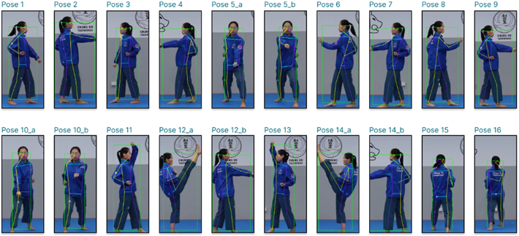
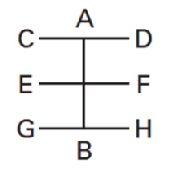
III. Phương pháp nghiên cứu
2. Xử lý dữ liệu
Các tư thế trong Taekwondo
Vị trí các hướng động tác
Notes:
Tập dữ liệu được thu thập gồm các video về bài quyền 1 Taekwondo. Chúng em chia dữ liệu thành 16 đoạn khác nhau tương ứng với 16 lớp bộ dữ liệu được chia một cách có tổ chức không chia ngẫu nhiên. Bài quyền 1 gồm có 20 dáng đứng nhưng được chia thành 16 tư thế khác nhau.

Slide 18
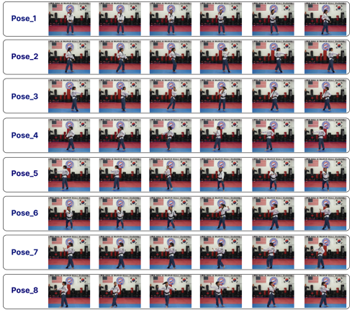
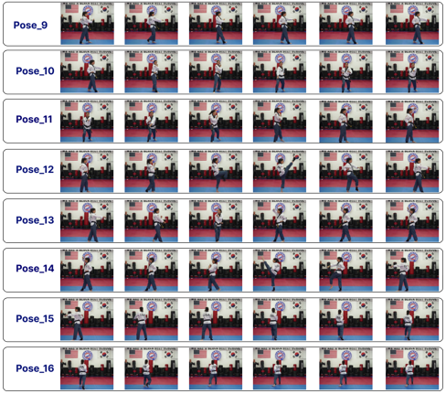
III. Phương pháp nghiên cứu
2. Xử lý dữ liệu
Các khung hình của 16 lớp bài quyền 1 Taekwondo được trích xuất từ dữ liệu
Notes:
Hình trên mô tả tổng quát về bộ dữ liệu Taekwondo với 16 lớp thuộc 16 tư thế khác nhau. Bộ dữ liệu là các chuỗi hình ảnh liên tiếp từ động tác 1 đến động tác 16 và đây là bộ dữ liệu dùng để huấn luyện mô hình thông qua các kiến trúc phân loại video và các kiến trúc phân loại khung xương.

Slide 19
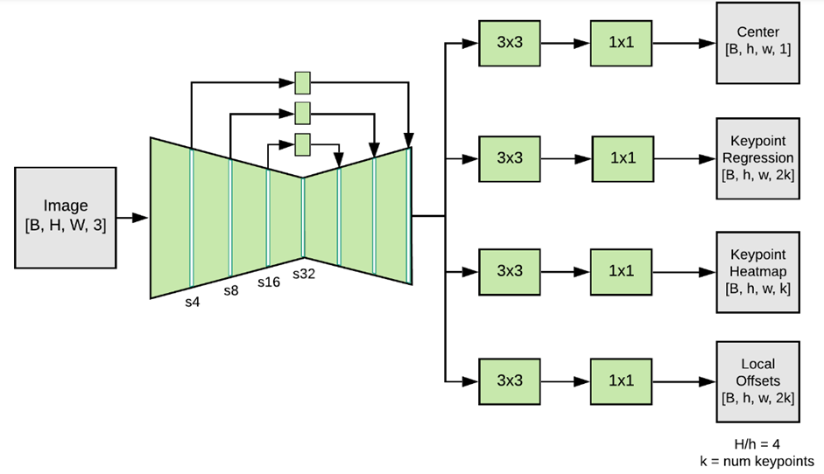
III. Phương pháp nghiên cứu
2. Xử lý dữ liệu
Các công cụ được sử dụng:
Fast Forward Moving Picture Experts Group (FFMPEG)
MoveNet
Kiến trúc MoveNet
Notes:
[1] FFMPEG là một framework mã nguồn mở xử lý đa phương tiện mạnh mẽ, nó cho phép người dùng xử lý các tác vụ đa phương tiện như giải mã, mã hóa, chuyển mã, lọc, trích xuất thông tin và chia video. Để thuận lợi cho quá trình huấn luyện mô hình, chúng em sử dụng công cụ FFMPEG để cắt lấy ảnh từ video (30 khung hình/giây). Với tổng số 35 video mà chúng em thu thập, sau khi áp dụng FFMPEG đã cho khoảng hơn 25.000 ảnh
[2] Trích xuất đặc trưng trong MoveNet bằng Mobilenetv2 với feature pyramid network (đặc trưng mạng kim tự tháp), cho phép độ phân giải cao (Stride 4), đầu ra là bản đồ đặc trưng phong phú về mặt ngữ nghĩa. Có bốn đầu dự đoán được gắn vào trình trích xuất đặc trưng chịu trách nhiệm dự đoán [15]:
- Bản đồ nhiệt trung tâm: Dự đoán điểm hình học trung tâm cơ thể.
- Trường hồi quy keypoint: Dự đoán tất cả các keypoint trên cơ thể, sử dụng để nhóm các keypoint thành các trường hợp.
- Bản đồ nhiệt keypoint: dự đoán vị trí của tất cả các keypoint của đối tượng chính, bỏ qua các keypoint của đối tượng phụ.
- Trường phân nhánh điểm 2D: Dự đoán độ lệch cục bộ từ mỗi đặc trưng đầu ra bản đồ pixel đến vị trí pixel phụ của mỗi keypoint

Slide 20
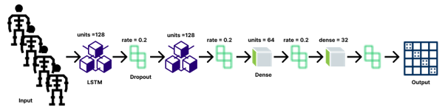
III. Phương pháp nghiên cứu
3. Các mô hình đề xuất
Long Short-Term Memory networks (LSTM)
Kiến trúc LSTM dự đoán động tác Taekwondo dựa trên trích xuất khung xương
Notes:
Trong nghiên cứu này, chúng em xây dựng một kiến ​​trúc mạng LSTM 4 lớp.
Với 2 lớp đầu tiên là các lớp LSTM chồng chéo, theo sau là 2 lớp Dense, mỗi lớp chúng em xen kẽ với Dropout 0.2 để tránh overfitting khi huấn luyện mô hình.

Slide 21
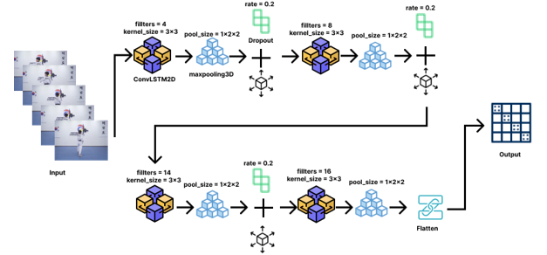
III. Phương pháp nghiên cứu
3. Các mô hình đề xuất
Convolutional Long Short-Term Memory (ConvLSTM)
Kiến trúc LSTM dự đoán động tác Taekwondo dựa trên trích xuất khung xương
Notes:
Để xây dựng mô hình, chúng em sử dụng lại các lớp ConvLSTM2D từ Keras. Lớp ConvLSTM2D nhận số lượng bộ lọc và kích thước hạt nhân cần thiết để áp dụng các phép toán tích hợp. Cuối cùng, đầu ra của các lớp được làm phẳng và được đưa đến lớp Dense với hàm kích hoạt softmax tạo ra xác suất của từng loại hành động. Bên cạnh đó, chúng em cũng sẽ sử dụng các lớp MaxPooling3D để giảm kích thước của khung, tránh các tính toán không cần thiết và sử dụng các lớp Dropout để ngăn chặn overfitting khi huấn luyện mô hình.

Slide 22
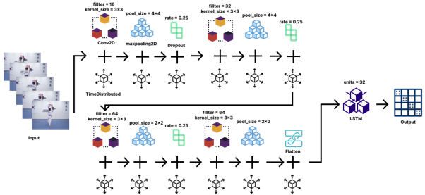
III. Phương pháp nghiên cứu
3. Các mô hình đề xuất
Long-Term Recurrent Convolutional Network (LRCN)
Kiến trúc LRCN dự đoán động tác Taekwondo dựa trên chuỗi video
Notes:
triển khai mô hình LRCN bằng cách kết hợp các lớp CNN và LSTM trong một mô hình.
Để triển khai kiến trúc LRCN, chúng em sẽ sử dụng các lớp Conv2D được phân phối theo thời gian, theo sau các lớp này là các lớp MaxPooling2D và Dropout. Các đặc trưng được trích xuất từ các lớp Conv2D sau đó sẽ được làm phẳng bằng cách sử dụng lớp Flatten, tiếp đến sẽ được đưa vào một lớp LSTM. Cuối cùng là lớp Dense với hàm kích hoạt softmax để dự đoán hành động đang được thực hiện.

Slide 23
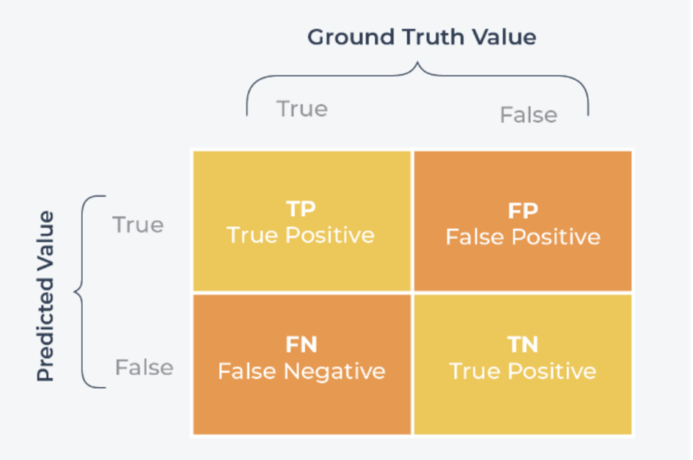
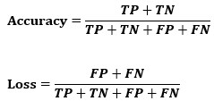
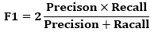
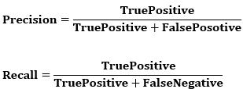
IV. Kết quả
Kết quả đánh giá mô hình
Cách đánh giá và các độ đo
Nghiên cứu đã sử dụng phương pháp đánh giá dựa vào độ chính xác của nhãn của tập dữ liệu
Ngoài ra, còn có F1-score
Notes:
[2]F1-score là công cụ rất cần thiết cho việc đánh giá mô hình vì đây là mô hình có bộ dữ liệu không cân bằng. Do ở một số động tác đối tượng sẽ cần phải thực hiện nhanh và có một số khác lại thực hiện chậm. Khi phân loại nhị phân accuracy sẽ được tính như sau <*>
[3] Trong đó:
- TP = True Positives (Khẳng định đúng)
- TN = True Negatives (Phủ định đúng)
- FP = False Positives (Khẳng định sai)
- FN = False Negatives (Phủ định sai)
Trong 3 công thức được nêu ở trên:
- Precision là tỷ lệ giữa số sample được tính là True Positive (TP) với tổng số sample được phân loại là Positive (bằng chính TP + FP). Precision càng lớn có nghĩa là độ chính xác của các điểm tìm được càng cao.
- Recall cao có nghĩa tỉ lệ bỏ sót các sample Positive thực thấp.
- F1-score là tham số nửa dung hòa giữa Precision và Recall. F1 càng cao thì càng tốt. Khi lý tưởng nhất thì F1 = 1

Slide 24
IV. Kết quả
Kết quả đánh giá mô hình
Phân chia training and testing set
Tập dữ liệu được chia thành 16 lớp
Tập dữ liệu chia theo kiểu hold-out thành training, testing và validation set, với tỷ lệ lần lượt là 0.68, 0.2 và 0.12
Số lần lặp là 5 và số Epochs để huấn luyện mô hình là 1000 với Batch Size là 64
Notes:
[2]Validation được dùng để lưu lại Best Weight và Check Point của mô hình huấn luyện bênh cạnh đó mô hình cũng xử dụng hàm Early Stopping với Patience là 20 để dừng sớm việc đánh giá mô hình. Mô hình huấn luyện được biên dịch sử dụng optimizer là ADAM đây là hàm tối ưu tốc độ hội tụ nhanh so với các loại optimizer khác. Classification loss metrics được sử dụng là categorical_crossentropy
learning rate?, tại sao chia 0.68, 0.2 và 0.12?

Slide 25
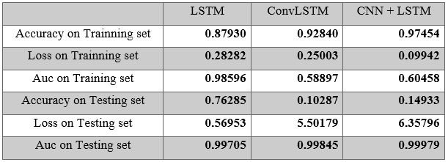
IV. Kết quả
Kết quả đánh giá mô hình
Kết quả huấn luyện với tham số là 5 khung hình mỗi giây (5 fps)
2 frame liên tiếp khi trên bộ data 5 fps
Notes:
Kết quả trong quá trình đào tạo huấn luyện mô hình từ bộ dữ liệu 2 khung hình liên tiếp thu được thể hiện rõ trong Bảng 1 ta thấy rằng độ chính xác trên training set tổng thể đều đạt 99% nhưng độ chính xác trên Testing set đạt lần lược là LSTM 76%, ConvLSTM 9%, CNN + LSTM 9%. Độ mất mát trên Testing set ở kiến trúc LSTM đạt giá trị thấp nhất với 58% sau đó là ConvLSTM và cuối cùng là CNN + LSTM. Về độ đo AUC ta thấy rằng mô hình LSTM cho kết quả rất tốt ngược lại ConvLSTM và CNN + LSTM lại cho kết quả rất tệ

Slide 26
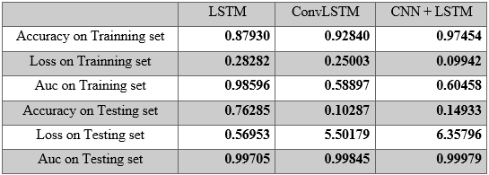
IV. Kết quả
Kết quả đánh giá mô hình
Kết quả huấn luyện với tham số là 5 khung hình mỗi giây (5 fps)
3 frame liên tiếp khi trên bộ data 5 fps
Notes:
Kết quả trong quá trình đào tạo huấn luyện mô hình từ bộ dữ liệu 3 khung hình liên tiếp thu được thể hiện rõ trong Bảng ta thấy rằng độ chính xác trên Training set tổng thể đều đạt trên 87% nhưng độ chính xác trên Testing set đạt được là LSTM 76%, ConvLSTM 10%, CNN + LSTM 15% kết quả huấn luyện cho thấy rằng ở kiến trúc ConvLSTM và CNN + LSTM độ chính xác được cải thiện so với kết quả huấn luyện trên dữ liệu là 2 khung hình liên tiếp. Độ mất mát trên Testing set ở kiến trúc LSTM đạt giá trị thấp nhất với 57% sau đó là ConvLSTM và cuối cùng là CNN + LSTM. Về độ đo AUC ta thấy rằng mô hình LSTM cho kết quả rất tốt ngược lại ConvLSTM và CNN + LSTM lại cho kết quả rất tệ

Slide 27
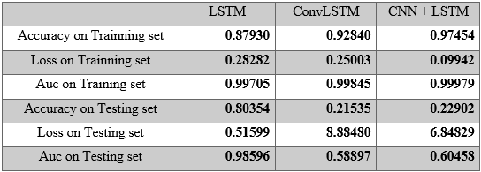
IV. Kết quả
Kết quả đánh giá mô hình
Kết quả huấn luyện với tham số là 5 khung hình mỗi giây (5 fps)
4 frame liên tiếp khi trên bộ data 5 fps
Notes:
Từ Bảng ta thấy rằng độ chính xác ở cả 3 kiến trúc đều được cải thiện. với LSTM đạt được là 80% ConvLSTM đạt được 21% và CNN + LSTM đạt được 23%

Slide 28
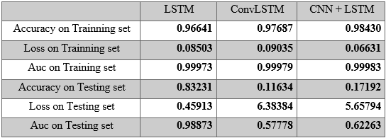
IV. Kết quả
Kết quả đánh giá mô hình
Kết quả huấn luyện với tham số là 5 khung hình mỗi giây (5 fps)
5 frame liên tiếp khi trên bộ data 5 fps
Notes:
Nhìn chung qua 3 kiến trúc thì 5 frame liên tiếp với 5fps cho kết quả tốt nhất
Sau khi tăng số khung hình lên 5 khung cho mỗi giây thì độ chính xác trên Training set thu được ở mỗi kiến trúc là LSTM 96.6%, ConvLSTM 97.6%, LRCN 98.4%. Kết quả thu được ở Testing set cho thấy rằng kiến trúc LSTM phù hợp với bộ dữ liệu hơn trong khi LSTM đạt được là 83% còn ConvLSTM và LRCN đạt được lần lược là 11% và 17%. Độ đo AUC ở kiến trúc LSTM đạt được cho kết quả tốt với 98.8% và tệ nhất thuộc về ConvLSTM

Slide 29
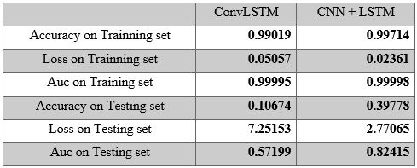
IV. Kết quả
Kết quả đánh giá mô hình
Kết quả huấn luyện với tham số là 5 khung hình mỗi giây (5 fps)
Kết quả sau khi tăng đặc trưng với các kiến trúc ConvLSTM và LRCN bằng cách vẽ khung xương trực tiếp lên hình ảnh và đưa vào huấn luyện
Notes:
Sau khi tăng đặc trưng hình ảnh thì 2 kiến trúc vẫn cho kết quả không khả quan
Sau khi kết hợp vẽ khung xương lên hình ảnh thì ta thấy rằng độ chính xác của kiến trúc CNN + LSTM tăng đáng kể lên đến 40% còn kiến trúc ConvLSTM đạt kết quả không khả quan.
Nhìn tổng quan qua 4 bộ dữ liệu 2 frame, 3 frame, 4 frame, 5 frame liên tiếp thấy rằng LSTM là kiến trúc vượt trội hơn kiến trúc ConvLSTM và CNN + LSTM ta thấy rằng kết quả phân lớp các động tác Taekwondo trên chuỗi hình ảnh là không phù hợp do trên hình ảnh bị nhiễu bởi nền. Kết quả tổng thể độ chính xác của LSTM đạt được là 83% và độ đo AUC mà LSTM đạt được là 99%.

Slide 30
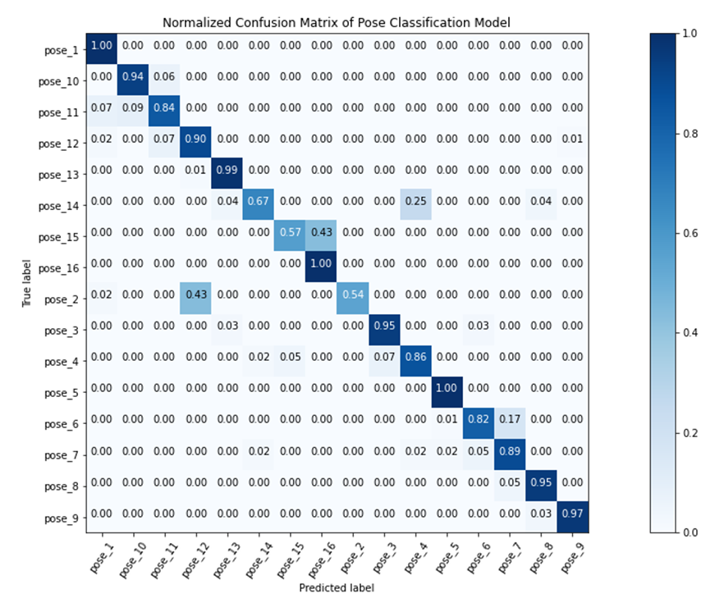
IV. Kết quả
Kết quả đánh giá mô hình
Kết quả huấn luyện với tham số là 5 khung hình mỗi giây (5 fps)
Ma trận nhầm lẫn thu được từ kiến trúc LSTM với bộ dữ liệu 5 frame liên tiếp
Notes:
Bên cạnh việc thu các độ đo accuracy và AUC để đánh giá, mô hình còn sử dụng ma trận nhầm lẫn để có thể hỗ trợ đánh giá kết quả huấn luyện một cách khách quan hơn. Ma trận nhầm lẫn thu được với 5 frame liên tiếp ở kiến trúc LSTM thu được cho thấy kết quả rất tốt
kiến trúc LSTM cho kết quả dự đoán cho từng phân lớp rất tốt. Hầu hết ở các Class đều đạt được độ chính xác trên 80%. Có những Class như là pose_1, pose_16 và pose_5 đạt độ chính xác tuyệt đối. Song song đó là vẫn có các Class cho kết quả dự đoán khá tệ như là Class pose_14 với kết quả chỉ đạt 67%, pose_15 cho kết quả đạt được là 57% ở class này hầu như kết quả dự đoán nhầm thành Class_16. Sau cùng cho kết quả dự đoán tệ nhất là ở Class pose_2 chỉ đạt được 54% độ chính xác.
Nhìn tổng quan thì kiến trúc LSTM với bộ dữ liệu là khung xương của các lớp cho kết quả dự đoán rất tốt.

Slide 31
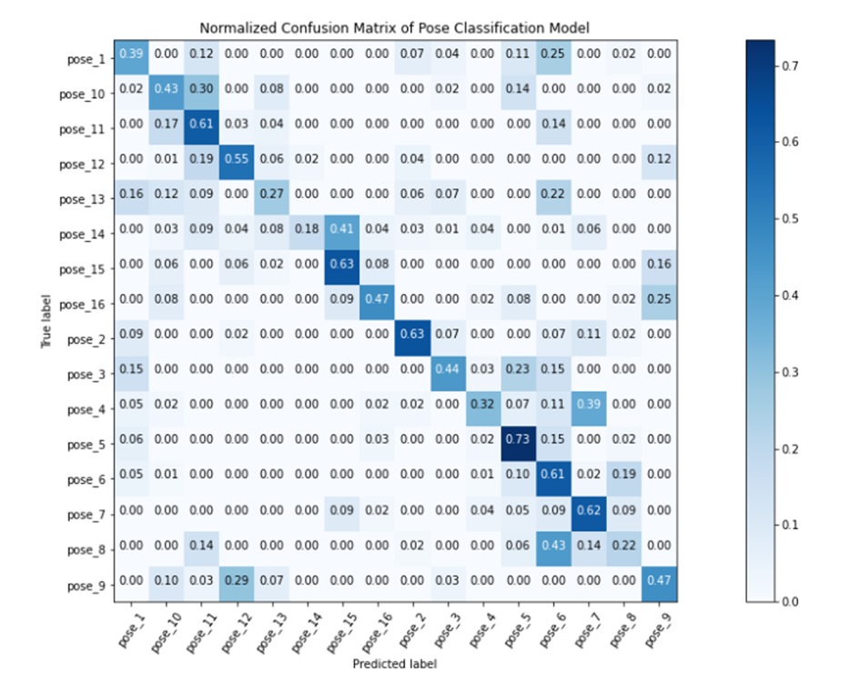
IV. Kết quả
Kết quả đánh giá mô hình
Kết quả huấn luyện với tham số là 5 khung hình mỗi giây (5 fps)
Ma trận nhầm lẫn thu được từ kiến trúc LRCN với bộ dữ liệu 5 frame liên tiếp sau khi tăng đặc trưng trên hình ảnh
Notes:
Ta thấy rằng kết quả ma trận thu được từ kiến trúc LRCN đạt được không cao.
Pose_5 đạt được kết quả nổi bật nhất với độ chính xác là 73% tiếp sau đó là pose_2 với độ chính xác là 63%. Nhìn chung độ chính xác từng phân lớp ở kiến trúc này đạt được không cao, có những lớp đạt được kết rất thấp như là Class pose_14 chỉ đạt 18% và hầu hết các lớp chỉ đạt được dưới 50% độ chính xác
Như đã được biết kiến trúc LRCN là kiến trúc có đầu vào là một chuỗi khung hình liên tiếp nhau được dùng cho việc phân lớp video hình ảnh.

Slide 32
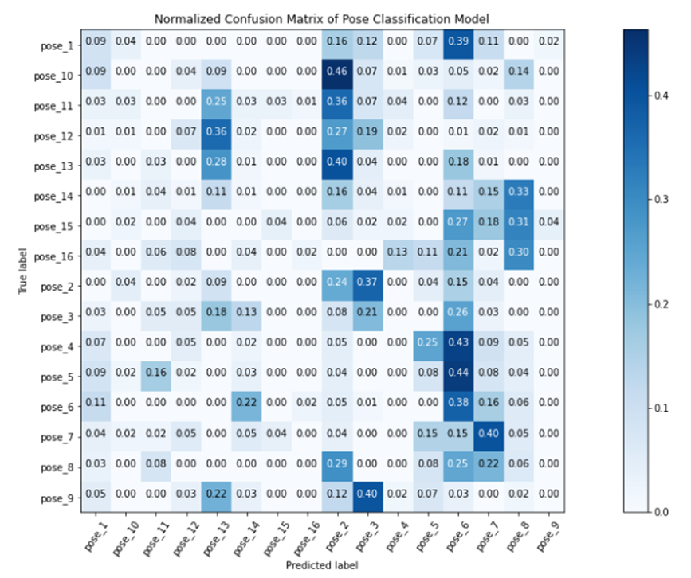
IV. Kết quả
Kết quả đánh giá mô hình
Kết quả huấn luyện với tham số là 5 khung hình mỗi giây (5 fps)
Ma trận nhầm lẫn thu được từ kiến trúc ConvLSTM với bộ dữ liệu 5 frame liên tiếp sau khi tăng đặc trưng trên hình ảnh
Notes:
Ma trận nhầm lẫn cho thấy kiến trúc ConvLSTM cho kết quả tệ nhất, hầu hết các lớp ở kiến trúc này đều dự đoán sai dù đã sử dụng cách thức tăng đặc trưng trên hình ảnh.
LSTM đạt kết quả tốt nhất trong 3 kiến trúc nên chọn LSTM để chọn tham số số khung hình trên giây.
Class mà kiến trúc này cho kết quả cao nhất là pose_7 với chỉ đạt được 40%. Còn các Class khác cho kết quả không cao

Slide 33
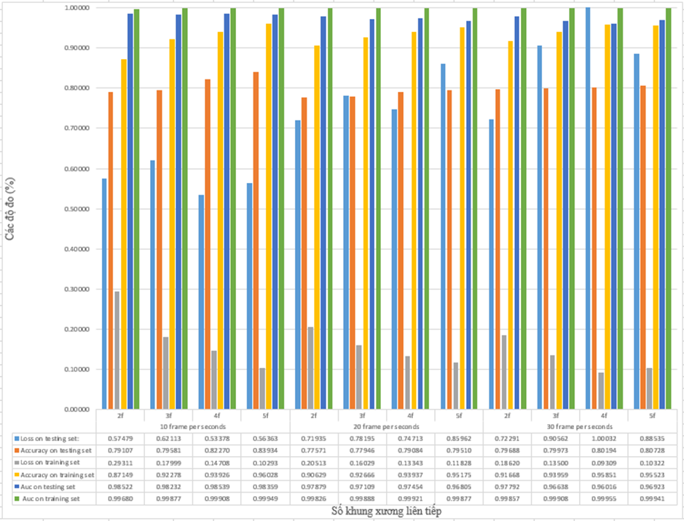
IV. Kết quả
Kết quả đánh giá mô hình
Kết quả huấn luyện sau khi tăng số khung hình mỗi giây
Tăng số khung hình trên giây ở kiến trúc LSTM
Notes:
Với bộ kết quả là 5 khung hình /giây ta thấy rằng các kiến trúc cho việc phân loại video action recognize không phù hợp với bộ dữ liệu nên tiến hành tăng số khung hình trên giây ở kiến trúc LSTM: Nhìn chung qua tất cả bộ dữ liệu ta thấy kết quả lấy 5 khung xương liên tiếp để huấn luyện mô hình đạt kết quả tốt nhất
Ở đây 2f, 3f, 4f và 5f là số khung xương liên tiếp để đưa vào huấn luyện
Với 2 khung xương liên tiếp ta thấy rằng các bộ dữ liệu 10, 20, 30 khung hình trên giây thì kết quả đạt độ chính xác gần như tương đương nhau, kết quả Accuracy on Testing set ở 20 khung hình trên giây đạt kết quả thấp nhất với 77.5% độ chính xác và đạt cao nhất là 30 khung hình trên giây với 79.7%, kết quả AUC on Testing set thì 30 khung hình trên giây cũng đạt kết quả cao nhất với 98%. Về loss thì cả 3 bộ dữ liệu đều cho kết quả tốt. nhìn tổng thể trên 2 khung xương liên tiếp thì kết quả 30 khung hình trên giây đạt tốt nhất.
Dữ liệu là 3 khung xương liên tiếp ta thấy được rằng độ chính xác trên 3 bộ dữ liệu 10, 20, 30 frames thì kết quả độ chính xác của 30 frame mỗi giây đạt cao nhất với độ chính xác với 80% và thấp nhất là kết quả bộ dữ liệu 20 frames trên giây với 78% độ chính xác trên testing set. Độ đo AUC trên 10 frames mỗi giây đạt cao nhất với 98%. Nhìn tổng thể độ bộ dữ liệu 30 khung hình trên giây vượt trội hơn 2 bộ dữ liệu còn lại do nó vượt trội về các tham số như Accuracy on Traning set, Accuracy on Testing set, Loss on Training set và Auc on Training set.
Đối với 4 khung xương liên tiếp độ chính xác cao nhất thuộc về 10 khung hình trên giây với 82% trên Testing set, bên cạnh đó độ đo AUC cũng đạt kết quả cao nhất với 98%. Kết quả Loss on Testing set trên bộ dữ liệu 30 frames mỗi giây đạt tốt nhất nhưng ngược lại ở Training set. Accuracy trên Training set cũng đạt giá trị cao nhất cho bộ dữ liệu 30 frame mỗi giây.
Còn lại là 5 khung xương liên tiếp nhìn chung tất cả bộ dữ liệu đạt được từ 79% trở lên riêng 10 frames trên giây đạt giá trị vượt trội hơn tất cả với 84% on Training set. Độ đo AUC trên bộ dữ liệu của 10 frames trên giây cũng đạt giá trị cao nhất.

Slide 34
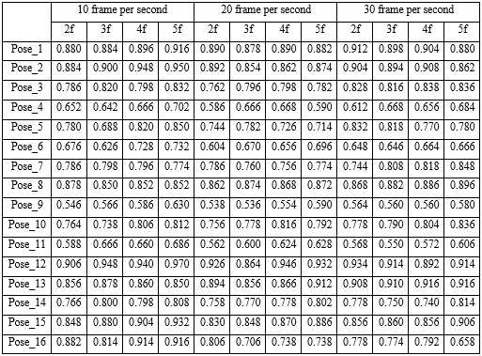
IV. Kết quả
Kết quả đánh giá mô hình
Kết quả F1_score ở kiến trúc LSTM trên từng phân lớp
Notes:
kết quả F1-score trên kiến trúc LSTM với các tham số
- Trên bộ dữ liệu 10 khung hình trên một giây, độ đo F1-score đạt giá trị cao nhất 97% ở pose_12 với 5 khung xương liên tiếp, trong khi pose_9 đạt giá trị thấp nhất là 56.6% với 3 khung xương liên tiếp.
+ Với 2 khung xương liên tiếp, có thể thấy kết quả F1-score của các pose cao nhất là 90.6% ở pose_12, thấp nhất đạt được là 54.6% ở pose_9. Hầu hết các pose còn lại đều trên 76%.
+ Với 3 khung xương liên tiếp, độ đo F1-score cao nhất thu được 94.8% ở pose_12, thấp nhất ở pose_9 với 56.6%.
+ Đối với 4 khung xương liên tiếp, kết quả F1-score thu được tốt với cao nhất ở 94.8% ở pose_2, thấp nhất ở pose_9 với 58.6%.
+ Đối với 5 khung xương liên tiếp, F1-score cao nhất thu được là 97% ở pose_12, các pose khác đều có F1-score từ 63% trở lên, thấp nhất là ở pose_9.
- Trên bộ dữ liệu 20 khung hình trên một giây, độ đo F1-score đạt giá trị cao nhất là 94.6% ở pose_12 với 4 khung xương liên tiếp, F1-score của pose_9 thấp nhất của nó với 53.6%.
+ Với 2 khung xương liên tiếp, F1-score cao nhất đạt được là 92.6% ở pose_12, thấp nhất là ở pose_9 với 53.8%, các pose còn lại đều cho độ đo F1-score trên 74%.
+ Với 3 khung xương liên tiếp, F1-score cao nhất đạt được là 87.8% ở pose_1, các pose khác có F1-score trên 70%, ngoại trừ pose_9 thấp nhất với 53.6%.
+ Với 4 khung xương liên tiếp, F1-score cao nhất đạt được là 94.6% ở pose_12, thấp nhất ở pose_9 với 55.4%.
+ Với 5 khung xương liên tiếp, độ đo F1-score cao nhất có giá trị 93.2% ở pose_12, hầu hết các pose đều cho F1-score trên 71.4%, trừ pose_4 và pose_9 có giá trị là 59%.
- Trên bộ dữ liệu 30 khung hình trên một giây, F1-score cao nhất đo được là 93.4% ở pose_12 với 2 khung xương liên tiếp, độ đo F1-score thấp nhất thuộc về pose_11 với 55% tại 3 khung xương liên tiếp.
+ Với 2 khung xương liên tiếp, F1-score cao nhất là 93.4% ở pose_12, thấp nhất là 56.4% ở pose_9.
+ Với 3 khung xương liên tiếp, F1-score cao nhất là 91.4% ở pose_12 và thấp nhất là 55% ở pose_11.
+ Với 4 khung xương liên tiếp, pose_14 đạt độ đo F1-score cao nhất là 91.6%, ở pose_9 với 56% - thấp nhất trong các pose.
+ Với 5 khung xương liên tiếp, chỉ số F1-score cao nhất là 91.6% ở pose_13, thấp nhất là ở pose_9 với 58%.

Slide 35
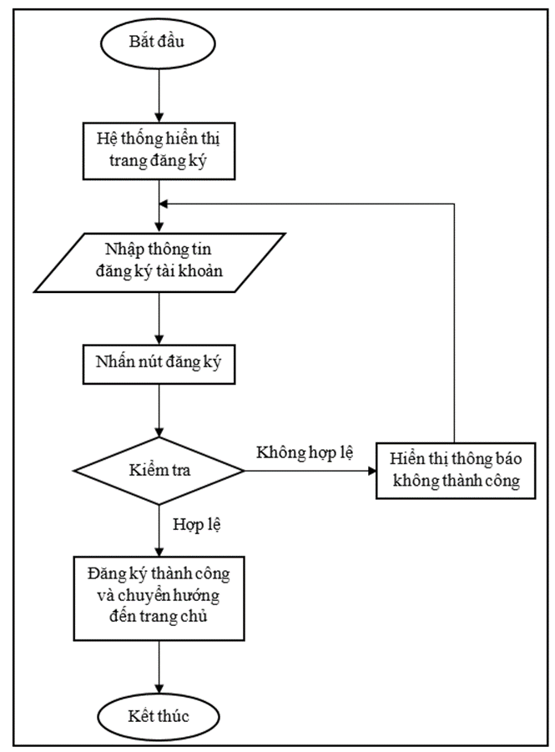
IV. Kết quả
2. Kịch bản kiểm thử
Chức năng đăng ký
Notes:
Lưu đồ chức năng đăng ký

Slide 36

IV. Kết quả
2. Kịch bản kiểm thử
Chức năng đăng ký
Trường hợp nhập sai định dạng email

Slide 37

IV. Kết quả
2. Kịch bản kiểm thử
Chức năng đăng ký
Trường hợp bỏ trống các trường

Slide 38
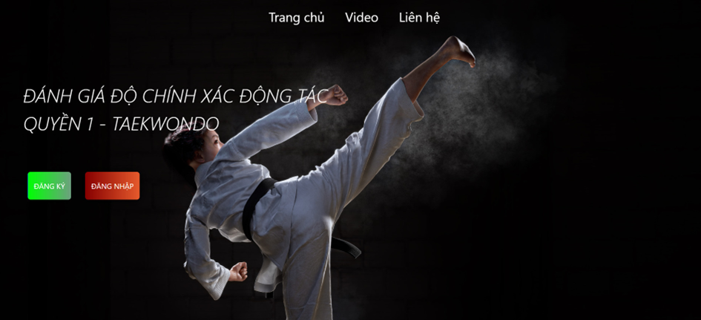
IV. Kết quả
2. Kịch bản kiểm thử
Chức năng đăng ký
Đăng ký tài khoản thành công

Slide 39
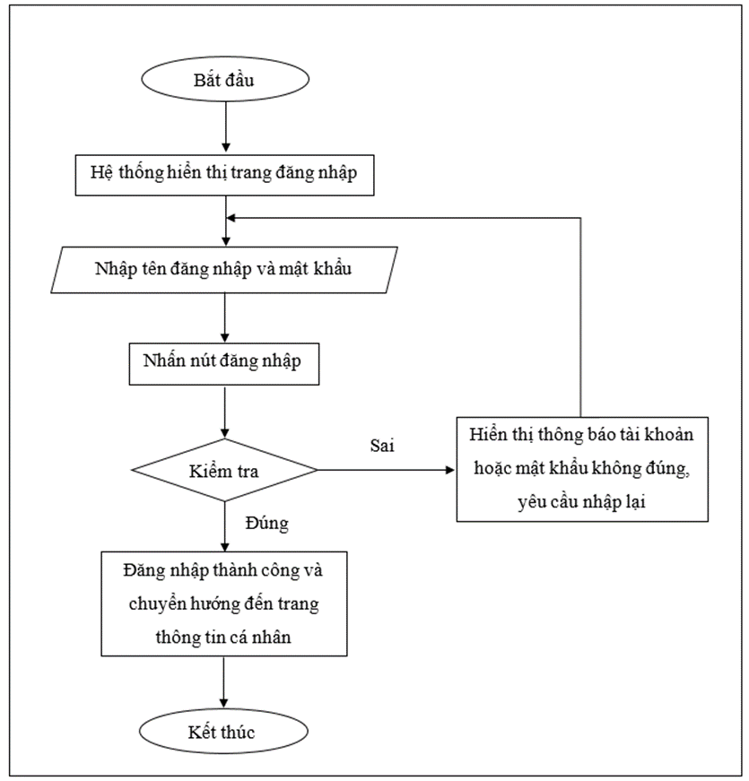
IV. Kết quả
2. Kịch bản kiểm thử
Chức năng đăng nhập

Slide 40

IV. Kết quả
2. Kịch bản kiểm thử
Chức năng đăng nhập
Trường hợp bỏ trống 2 trường

Slide 41

IV. Kết quả
2. Kịch bản kiểm thử
Chức năng đăng nhập
Trường hợp nhập sai email/mật khẩu

Slide 42
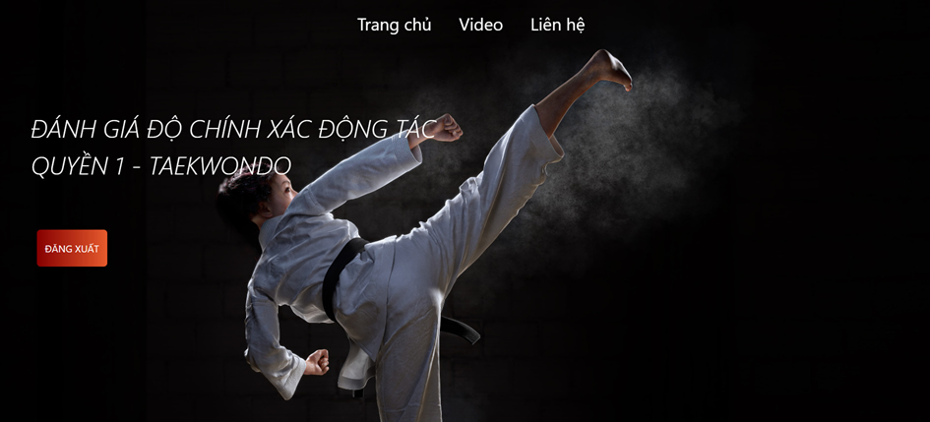
IV. Kết quả
2. Kịch bản kiểm thử
Chức năng đăng nhập
Đăng nhập thành công

Slide 43
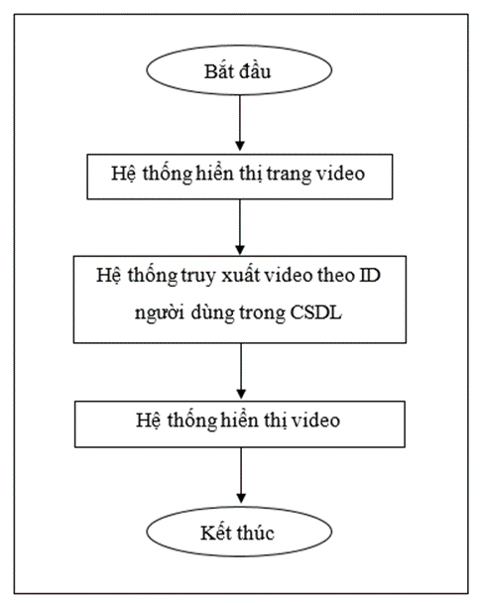
IV. Kết quả
2. Kịch bản kiểm thử
Chức năng xem danh sách video đã upload

Slide 44
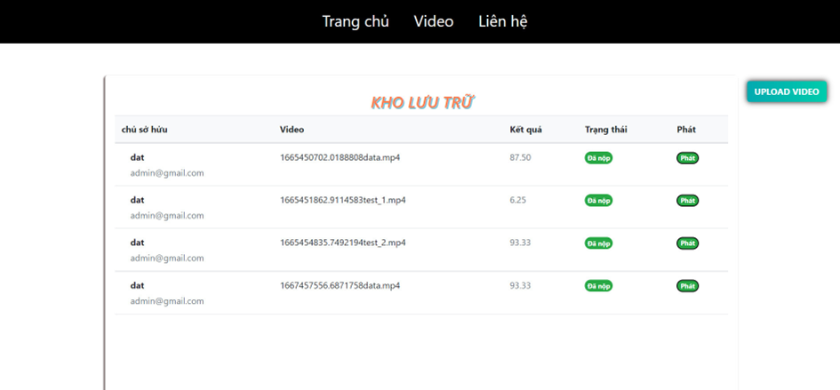
IV. Kết quả
2. Kịch bản kiểm thử
Chức năng xem danh sách video đã upload
Kho lưu trữ

Slide 45
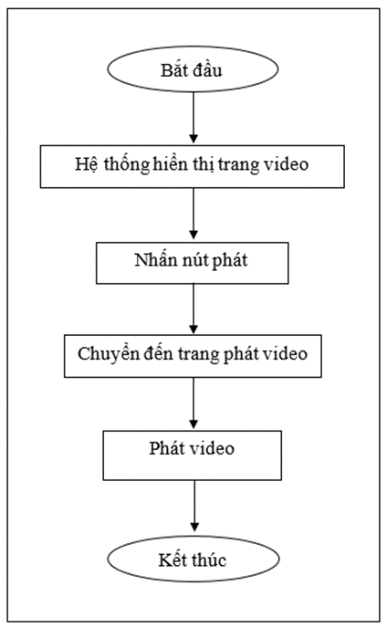
IV. Kết quả
2. Kịch bản kiểm thử
Chức năng phát video

Slide 46
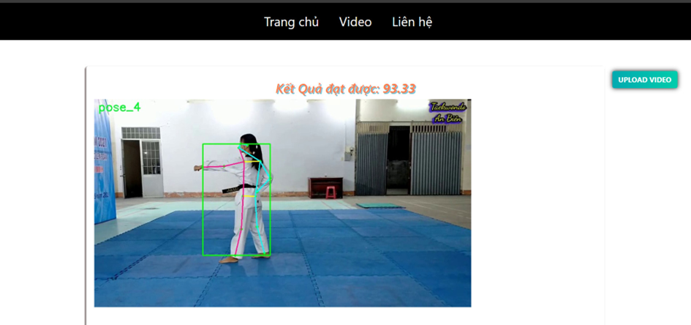
IV. Kết quả
2. Kịch bản kiểm thử
Chức năng phát video
Phát video trong kho lưu trữ

Slide 47
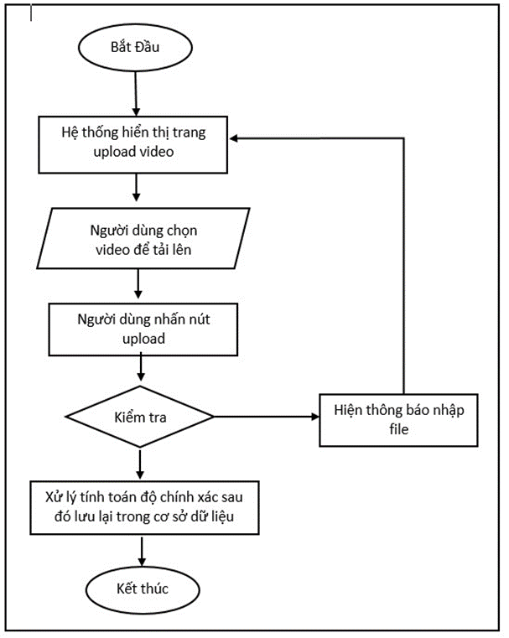
IV. Kết quả
2. Kịch bản kiểm thử
Chức năng upload video

Slide 48
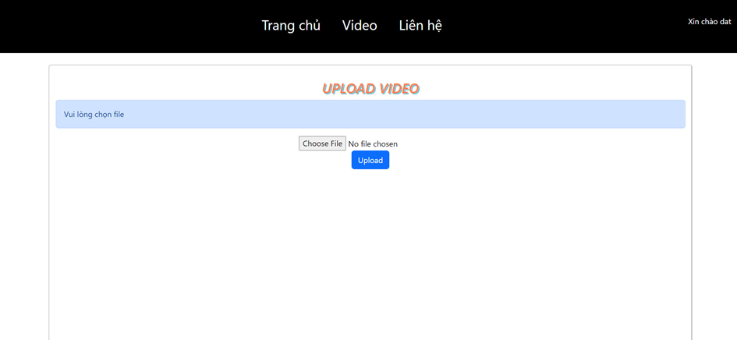
IV. Kết quả
2. Kịch bản kiểm thử
Chức năng upload video
Trường hợp người dùng không chọn video khi upload

Slide 49
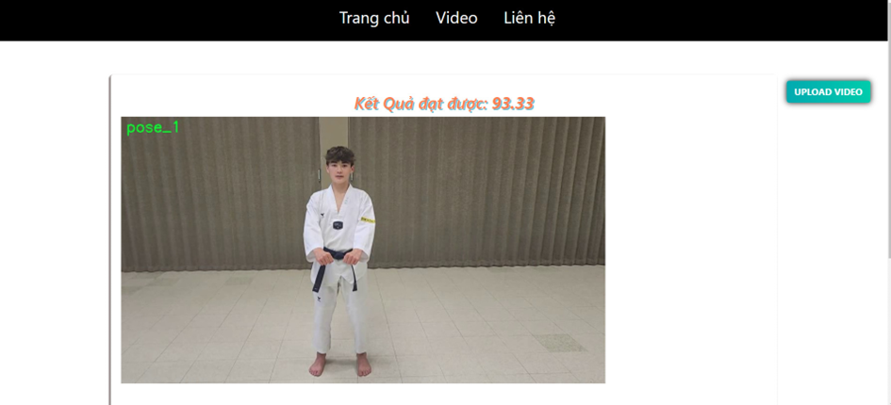
IV. Kết quả
2. Kịch bản kiểm thử
Chức năng upload video
Kết quả sau khi xử lý video

Slide 50
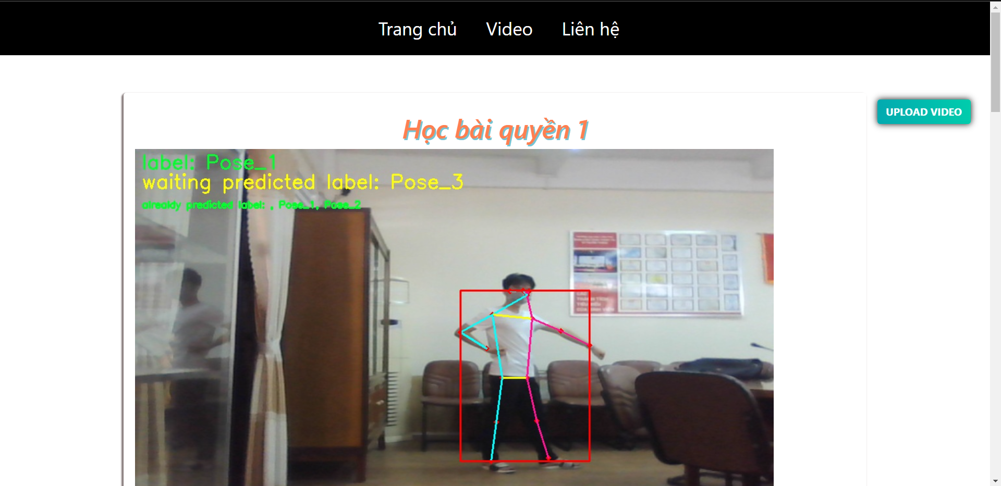
IV. Kết quả
2. Kịch bản kiểm thử
Chức năng tập bài quyền theo hướng dẫn
Kết quả sau khi xử lý video
Notes:
Đây là chức năng mới thêm vào

Slide 51
IV. Kết luận và kiến nghị
Kết luận
Qua nghiên cứu này, chúng em biết được cách sử dụng FFMPEG để phân tách video.
Chúng em biết cách áp dụng mô hình MoveNet để trích xuất khung xương.
Chúng em biết thêm một số kiến trúc học sâu khác nhau.
Kết hợp xử lý video và web.

Slide 52
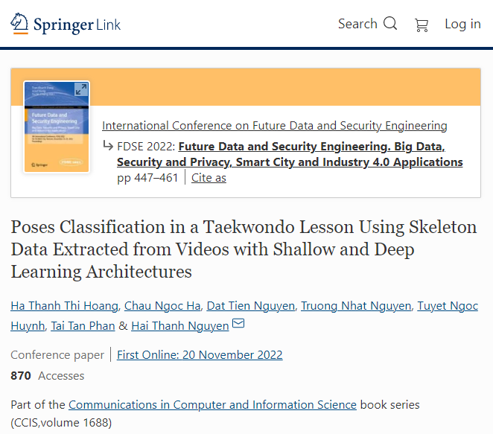
IV. Kết luận và kiến nghị
2. Kết quả đóng góp
Chúng em đã trích xuất khung xương từ hình ảnh 2 chiều (2D) thành dữ liệu 1D bằng MoveNet.
Chúng em đã đánh giá các kiến trúc deep learning như: ConvLSTM, LRCN, LSTM.
Chúng em đã có một bài báo viết về nghiên cứu này tại Hội nghị quốc tế hàng năm về Kỹ thuật bảo mật và dữ liệu trong tương lai (FDSE) năm 2022.
Notes:
[1] Trên dữ liệu 1D, tác vụ phân loại tư thế Taekwondo thực hiện nhanh hơn so với phân loại hình ảnh trên ảnh 2D, tuy nhiên nó vẫn đạt độ chính xác trung bình khá tốt trên 80% trên tập thử nghiệm. Ngoài ra, dữ liệu khung hình tập trung vào chuyển động và hướng của tư thế, trong khi hình ảnh có thể chứa nhiễu như giới tính, nền, màu da, v.v.. Nó có thể gây nhiễu trong các tác vụ phân loại hình ảnh

Slide 53
IV. Kết luận và kiến nghị
3. Hướng phát triển
Cải thiện giao diện Website sinh động, đẹp mắt hơn.
Hoàn thiện thêm nhiều tính năng cho Website.
Nghiên cứu phát triển một ứng dụng trên thiết bị di động để tạo sự tiện lợi, tính linh động hơn cho người dùng.
Cải thiện mô hình để tăng tốc độ xử lý video và nâng cao độ chính xác.
Mở rộng phạm vi đánh giá ở nhiều bài quyền khác nhau của Taekwondo.
Đánh giá được tốc độ ra đòn của đối tượng.

Slide 54

DEMO

Slide 55
CẢM ƠN
QUÝ THẦY CÔ
ĐÃ LẮNG NGHE!

